Slide 1
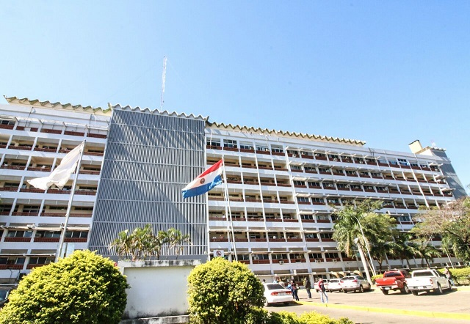
INSTITUTO DE PREVISION SOCIAL
Proyecto de Presupuesto
2020

Slide 2
POBLACIÓN PROTEGIDA POR EL SEGURO SOCIAL DE IPS COTIZANTES Y BENEFICIARIOS
El IPS posee una población (cotizantes y beneficiarios ) de 1.455.360 asegurados
Régimen General Régimen Especial Total Cotizantes 607.649 187.829 795.478
Beneficiarios 468.009 191.873 659.882
1.455.360

Slide 3
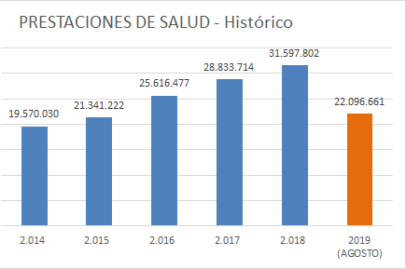
PRESTACIONES DE SALUD
Enero a Agosto 2019
Histórico de Prestaciones
VARIABLE | Cantidad de Prestaciones
01-AMBULATORIO | 2.573.198
02-HOSPITALIZACION | 76.188
03-MATERNIDAD | 9.664
04-URGENCIAS | 989.217
05-CIRUGIAS | 37.855
06-ANESTESIA | 34.287
07-UTI | 2.338
08-DIALISIS | 56.869
09-TRATAMIENTO NEOADYUVANTE | 13.159
10-LABORATORIO ANALISIS CLINICO | 6.848.256
11-ESTUDIOS DE ALTA COMPLEJIDAD | 101.434
12-ESTUDIOS DE BAJA COMPLEJIDAD | 699.243
13-SERVICIOS DE ENFERMERIA | 9.737.975
14-PROCEDIMIENTOS | 916.978
TOTAL | 22.096.661
El año 2019 registra un incremento promedio del 5% mensual con relación a las prestaciones realizadas en el año anterior

Slide 4
CANTIDAD DE CAMAS EN LA RED ASISTENCIAL
ESTABLECIMIENTO | Camas Regulares | Camas de Observación (Urgencias) | Camas de Terapia Intermedia | Camas de Terapia Intensiva | TOTAL
Hospital Central | 937 | 285 | 16 | 146 | 1384
Área Interior | 1028 | 96 | 0 | 16 | 1140
Área Central | 117 | 43 | 0 | 10 | 170
TOTAL | 2082 | 424 | 16 | 172 | 2694
22% de Crecimiento de camas con obras concluidas: 764 camas más
CAMAS TOTALES EN LA RED ASISTENCIAL: 3.458
TIPO | CANTIDAD
Trasplante Renal | 11
Trasplante de Corneas | 7
Trasplante de Médula Ósea | 14
TOTAL Trasplantes | 32
ALTA
COMPLEJIDAD

Slide 5
JUBILACIONES Y PENSIONES
Cantidad de jubilados y pensionados: 64.409
Tipo | Cantidad
PENSIÓN POR VEJEZ | 46.177
PENSIÓN POR INVALIDEZ | 4.349
PENSIÓN AL DERECHO HABIENTE | 13.883
TOTAL | 64.409
El año 2019 registra un incremento promedio del 9% en la cantidad de jubilados y pensionados con relación al año anterior.

Slide 6
PRESTACIONES A CORTO PLAZO SUBSIDIOS POR REPOSOS MÉDICOS
Cantidad de subsidios por reposos médicos a Agosto 2019:
Tipo | Cantidad
SUBSIDIO POR MATERNIDAD | 9.362
SUBSIDIO POR ENFERMEDAD | 91.011
SUBSIDIO POR ACCIDENTE DE TRABAJO | 5.803
TOTAL | 106.177
El año 2019 registra un incremento promedio del 58% en la cantidad de subsidios por reposos médicos con relación al año anterior.

Slide 7
Composición de los Ingresos
Contribuciones a la Seguridad Social
Contribuciones de los Empleadores
Contribuciones de los Asegurados
Ingresos No Tributarios
Multas y Otros Derechos No tributarios
Rentas de la Propiedad
Intereses por Préstamos, por Depósitos , por Títulos y Valores
Alquileres de Edificios
Otros Recursos Corrientes
Imprevistos

Slide 8
Comparativo Anteproyecto 2020 vs Proyecto2020
DESCRIPCION | Anteproyecto 2020 | Proyecto 2020 | Diferencia
ACTIVIDADES CENTRALES ADMINISTRATIVAS | 579.682.413.450 | 569.714.615.578 | 9.967.797.872
SERVICIOS DE PRESTACIONES SANITARIAS | 3.879.725.735.856 | 3.829.866.968.001 | 49.858.767.855
GESTION PARA JUBILADOS Y PENSIONADOS | 3.666.216.244.886 | 3.327.035.466.707 | 339.180.778.179
TOTALES | 8.125.624.394.192 | 7.726.617.050.286 | 399.007.343.906

Slide 9
Deuda del Estado
Al 31/08/2019: G. 3.079.602.153.573
Deuda histórica del MEC
G. 34.717.048.177
Retenciones
Del Aporte Obrero Patronal del 25,5% el IPS retiene y traslada a SENEPA (1,5%) y SNPP (1%) que representa G. 50 mil millones al mes

Slide 10
Distribución por Grupos de Gastos
Deudas pendiente de pagos de ejercicios anteriores
Personal Administrativo: 30%
Personal Área Médica: 70%
G. 3.591.307.959.777
Transferencias
Servicios Básicos
Mantenimiento menores
Jubilados
Reposos
G. 1.093.671.304.760
Bienes de Consumo e Insumo
Medicamentos (97% del Rubro 350)
Construcciones
Mantenimientos mayores

Slide 11
OBRAS

Slide 12
Obras en curso
OBRAS
CONSTRUCCIÓN Y PROVISIÓN DE EQUIPOS PARA EL HOSPITAL INGAVI DEL IPS
CONSTRUCCIÓN Y PROVISIÓN DE EQUIPOS PARA EL HOSPITAL REGIONAL DE C.D.E. DEL IPS
TERMINACIÓN DEL HOSPITAL INGAVI
DISEÑO Y CONSTRUCCIÓN DE POLICLINICAS
CONSTRUCCIÓN Y PROVISIÓN DE EQUIPOS PARA LA INFRAESTRUCTURA HIDRO-SANITARIA DEL H.C. DEL IPS
DISEÑO Y CONSTRUCCION DE UNA PLANTA DE TRATAMIENTO DE EFLUENTES HOSPITALARIOS DEL H.R. DE CNEL. OVIEDO
DISEÑO Y CONSTRUCCIÓN DE LA U.S. CAAZAPA
CONSTRUCCION, REMODELACION Y TERMINACION DE LA OBRA DEL HR DE PEDRO JUAN CABALLERO
TERMINACION DE LA OBRA DEL HOSPITAL DE SAN ESTANISLAO
AMPLIACIÓN Y REFACCIÓN DEL HOSPITAL DE LUQUE
DISEÑO Y CONSTRUCCIÓN DE UNA PLANTA DE TRATAMIENTO DE EFLUENTES HOSPITALARIOS PARA EL HR SAN PEDRO DE YCUAMANDIJU
DISEÑO Y CONSTRUCCIÓN DE LA U.S. PARAGUARI
DISEÑO Y CONSTRUCCIÓN DE LA U.S. HERNANDARIAS
DISEÑO Y CONSTRUCCIÓN DE LA U.S. VILLARRICA
DISEÑO Y CONSTRUCCIÓN DEL CENTRO DE MEDICINA FÍSICA Y REHABILITACIÓN, PSICOLOGÍA Y SALUD MENTAL
PROYECTO Y CONSTRUCCION E INTERCONEXION DE LA SUBESTACION IPS INGAVI
CONSTRUCCION, REMODELACION Y TERMINACION DE LA UNIDAD SANITARIA DE SAN JUAN BAUTISTA DEL IPS”
PROYECTO Y CONSTRUCCION E INTERCONEXION DE LA SUBESTACION IPS HOSPITAL CENTRAL – Lote 1
PROYECTO Y CONSTRUCCION E INTERCONEXION DE LA SUBESTACION IPS HOSPITAL CENTRAL – Lote 2

Slide 13
OBRAS EN EL INTERIOR DEL PAÍS

Slide 14
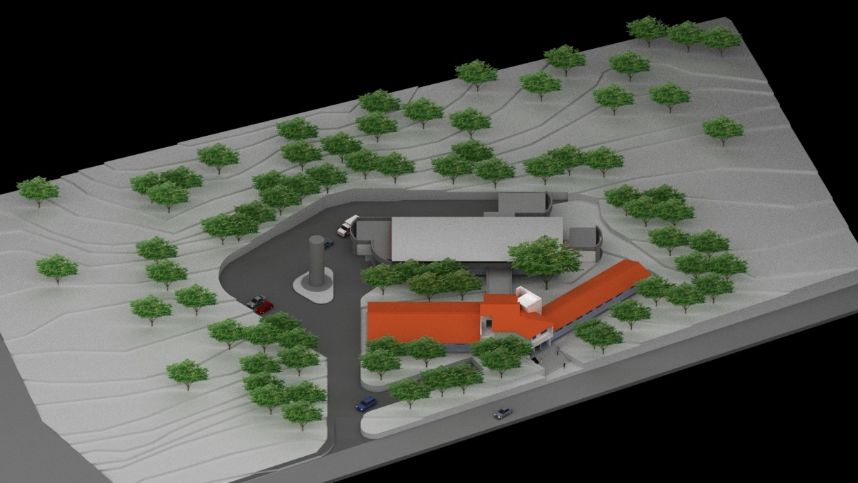
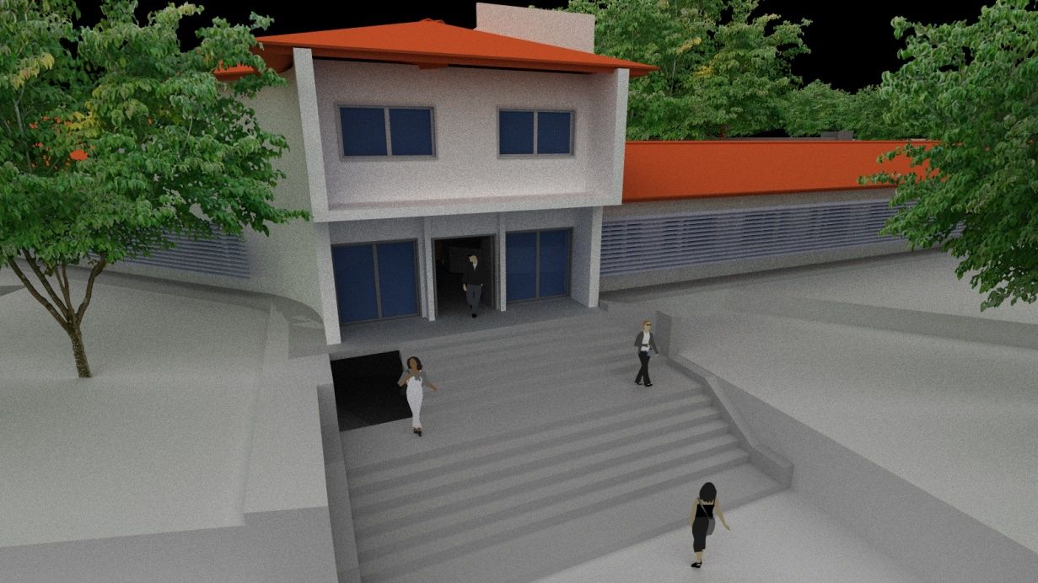
15 Camas de internación 7 Consultorios 1 quirófanos y 1 sala de parto Urgencias Laboratorio Imágenes
Unidad Sanitaria San Estanislao
Obra en Ejecución
Inversión:
G.12.857.535.277

Slide 15
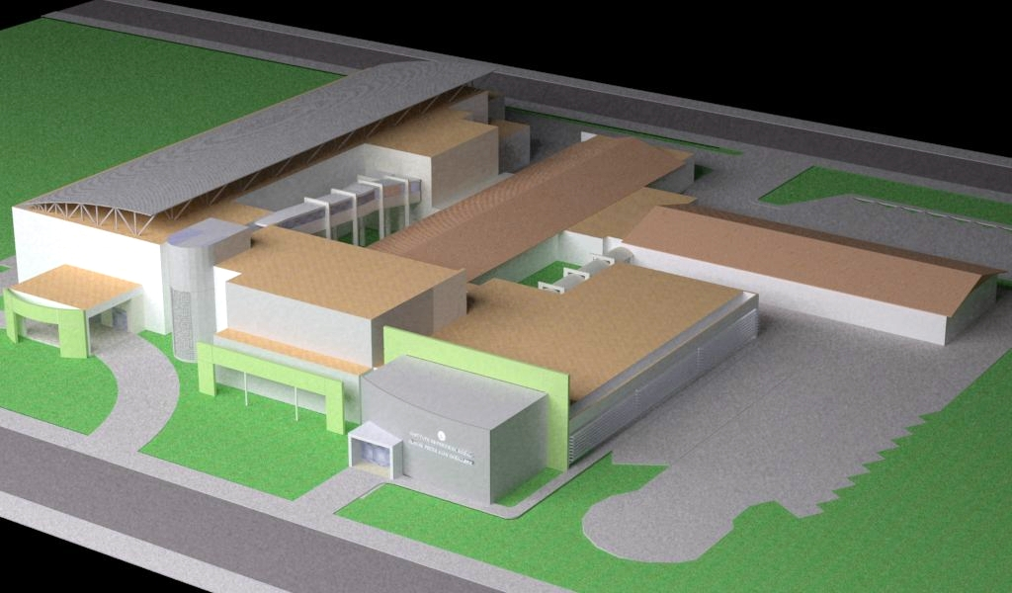
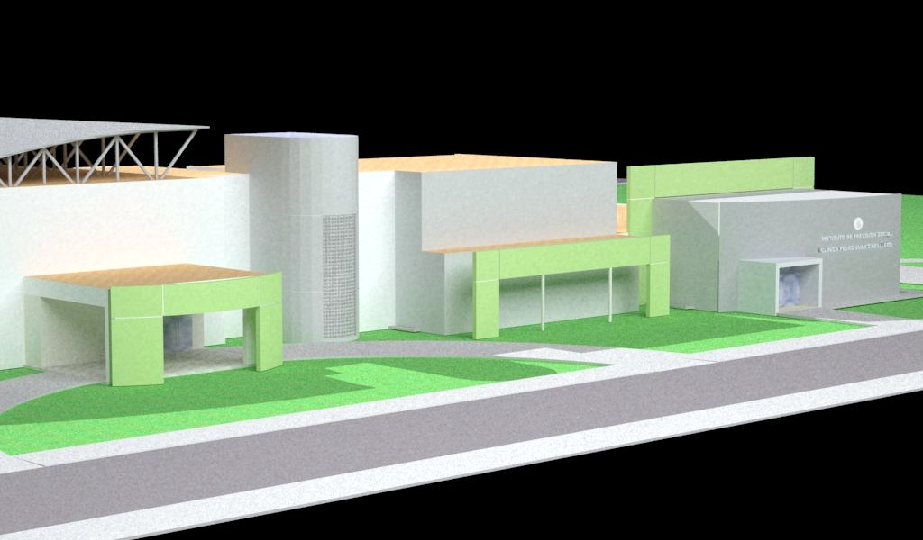
25 Camas de internación 9 Consultorios 1 quirófanos y 1 sala de parto Laboratorio Imágenes Rehabilitación y Fisioterapia
Hospital Regional
Pedro Juan Caballero
Obra en Ejecución
Inversión:
G.12.814.596.642

Slide 16
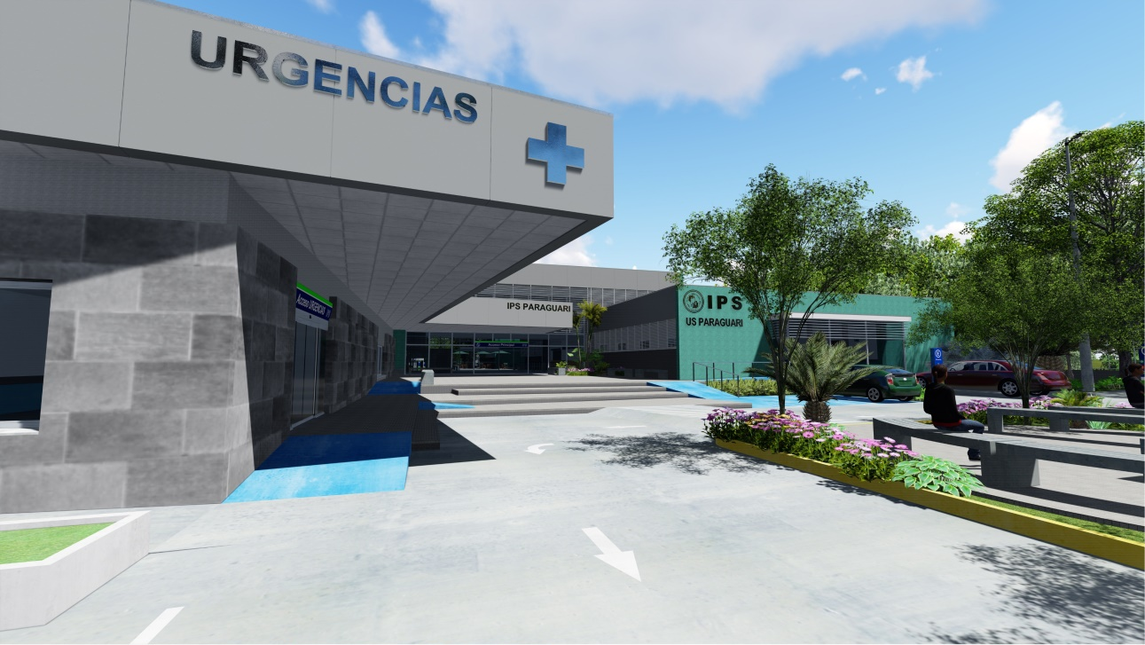
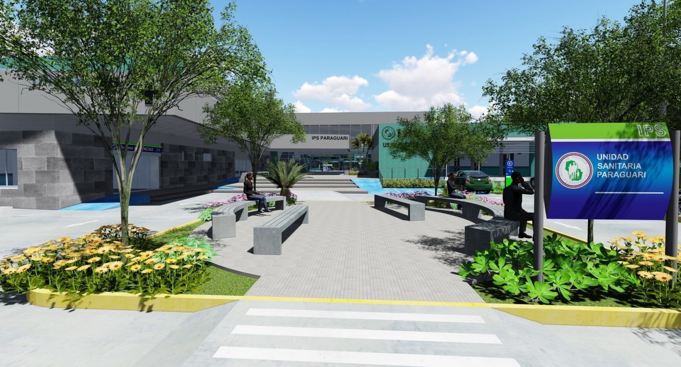
10 Consultorios 10 camas de internación Imágenes Laboratorio
Unidad Sanitaria Paraguarí
Obra en Ejecución
Inversión:
G.18.588.933.142

Slide 17
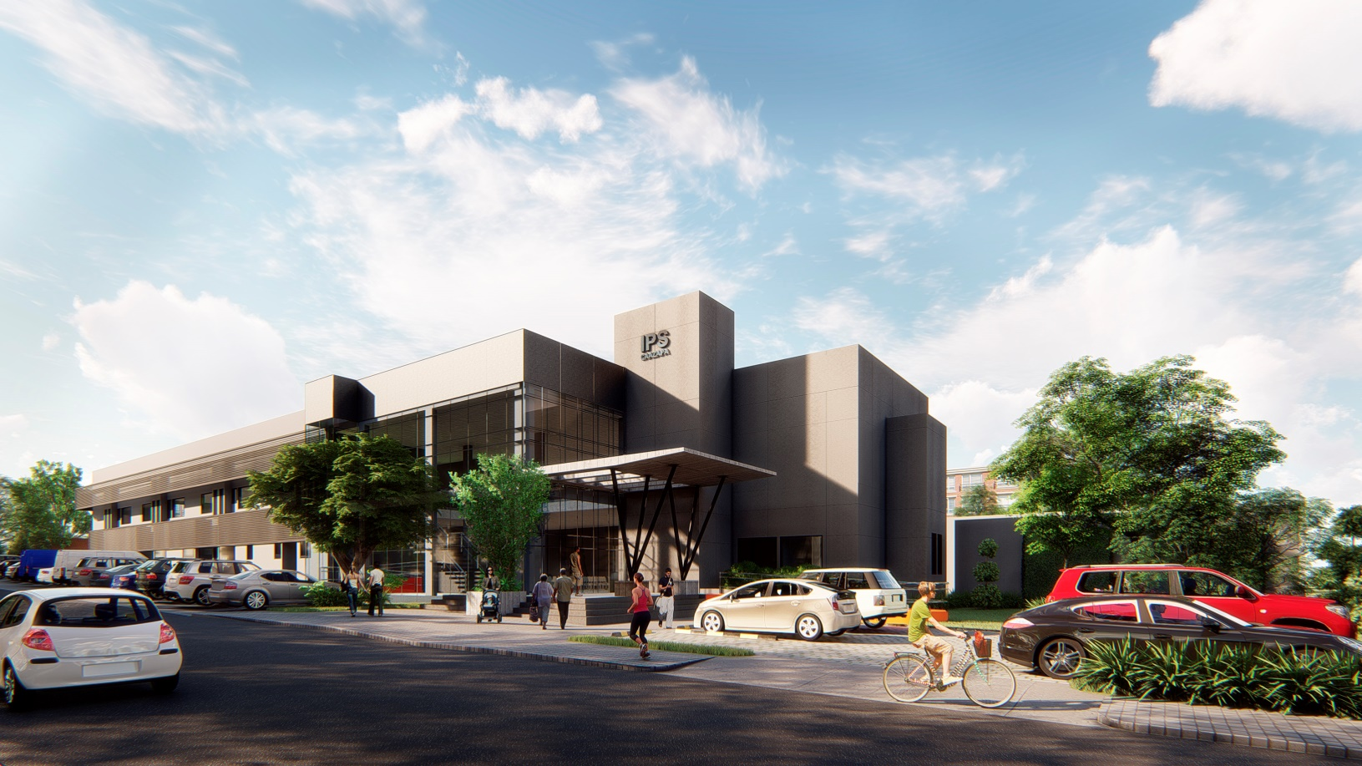
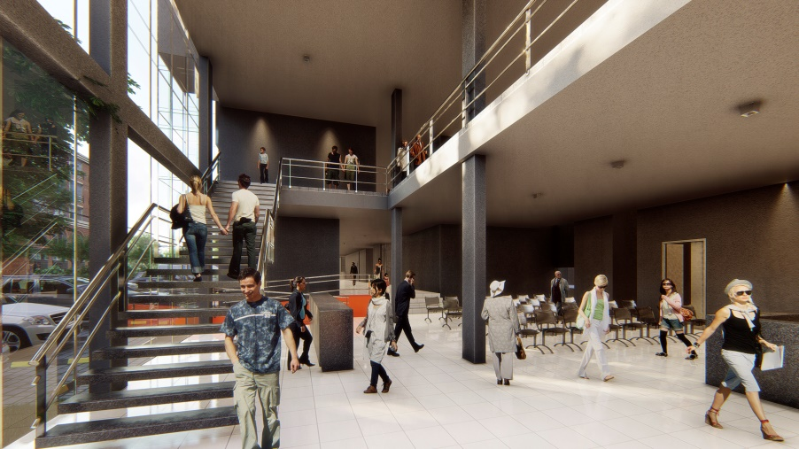
10 Camas de internación corta estancia 7 Consultorios Imágenes Laboratorio Urgencias adultos y niños 1 Quirófano 1 Sala de Partos
Unidad Sanitaria Caazapá
Obra en Ejecución
Inversión:
G.18.896.459.910

Slide 18
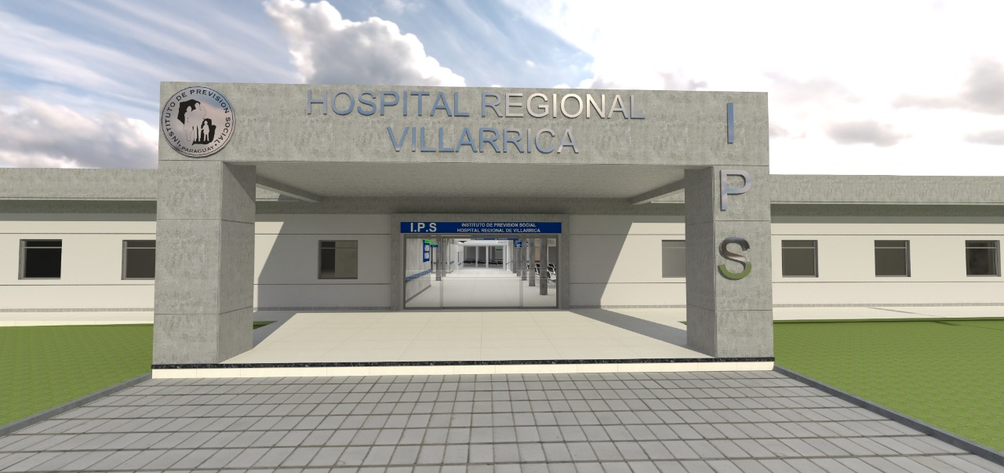
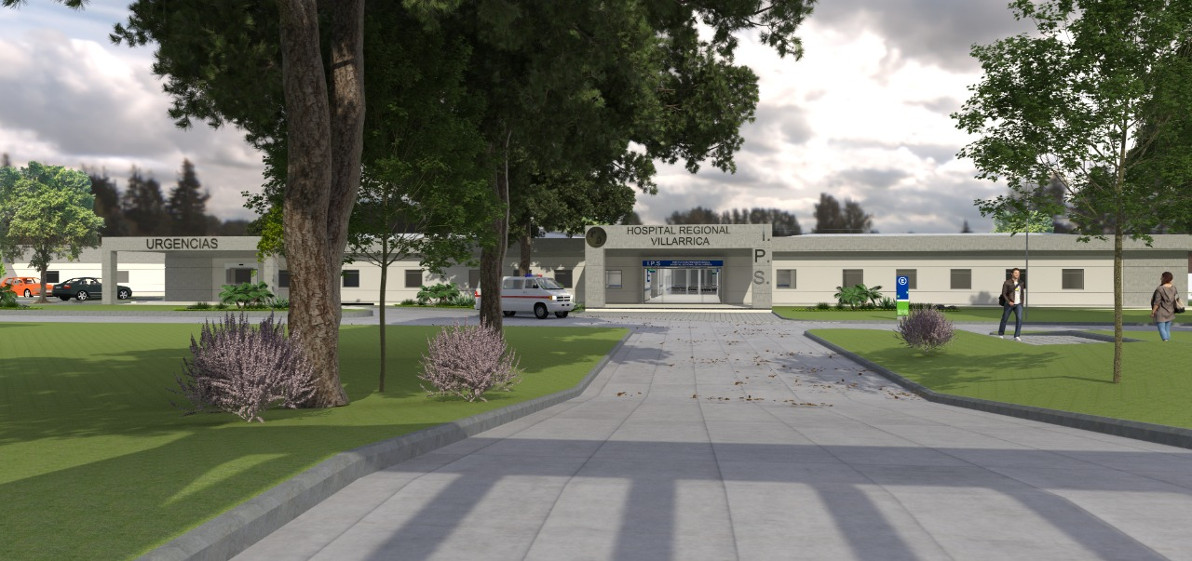
40 Camas de internación 16 Consultorios 2 quirófanos y 1 sala de parto Urgencias Laboratorio Imágenes Rehabilitación y Fisioterapia
Hospital Regional Villarrica
Obra en Ejecución
Inversión:
G.44.581.542.648

Slide 19
10 Camas de internación 10 Camas de urgencias 10 Consultorios especialidades Imágenes Laboratorio 1 Cirugía: quirófano (Cirugía de mediana y baja complejidad)
Unidad Sanitaria Hernandarias
Obra en Ejecución
Inversión:
G.29.516.749.483

Slide 20
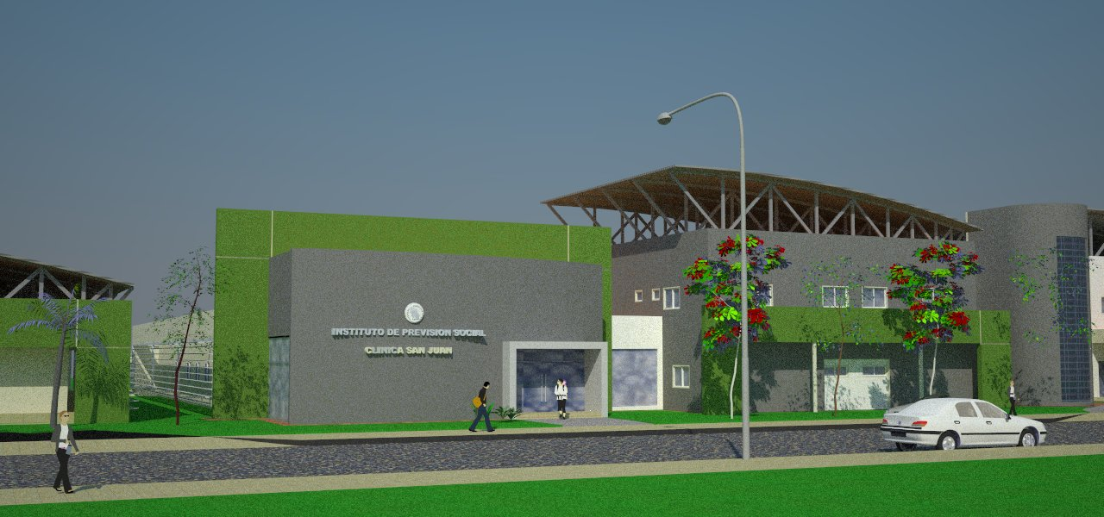
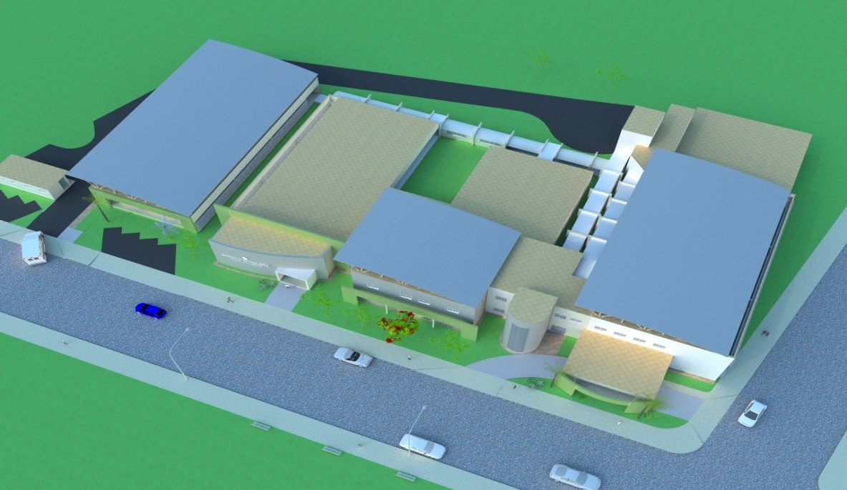
10 Camas de internación 10 Consultorios 1 Sala de Cirugía y 1 sala de parto Laboratorio Urgencias
Unidad Sanitaria
San Juan Bautista
Obra en Ejecución
Inversión:
G.18.500.000.000

Slide 21
OBRAS EN EL DEPARTAMENTO CENTRAL

Slide 22
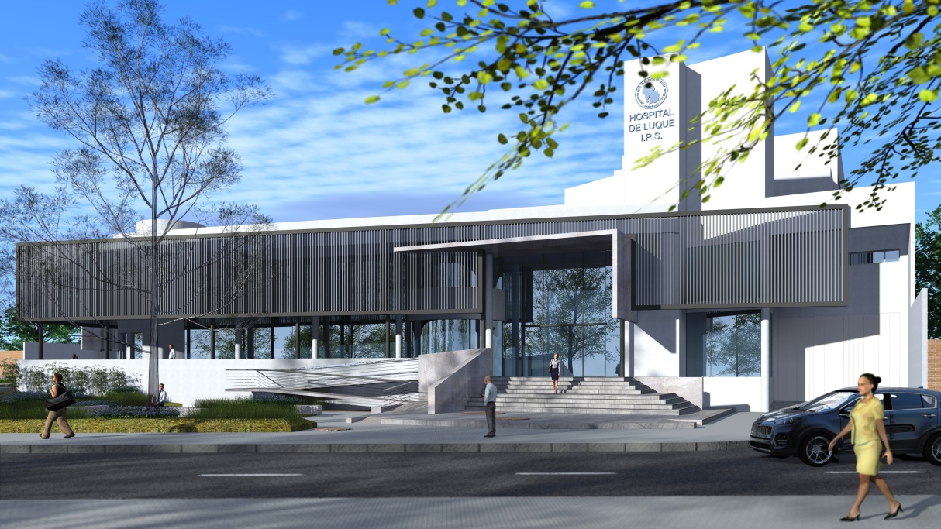
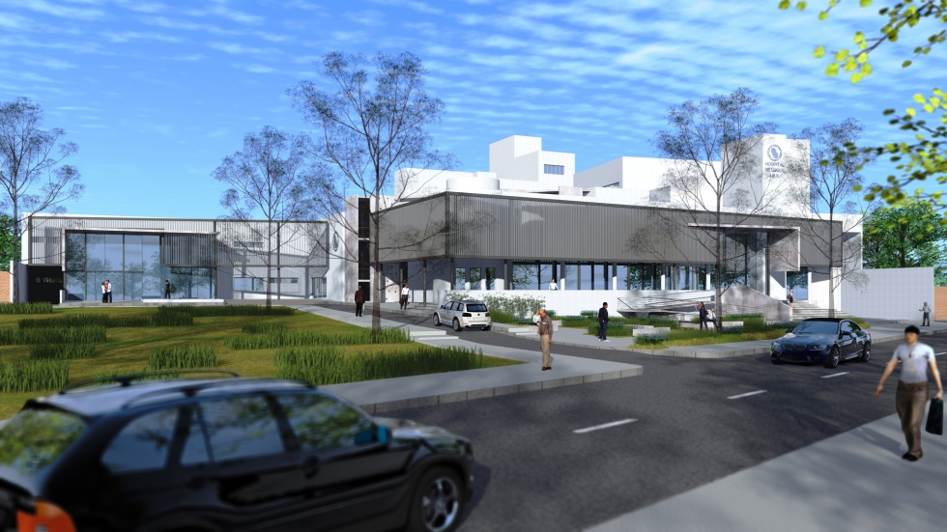
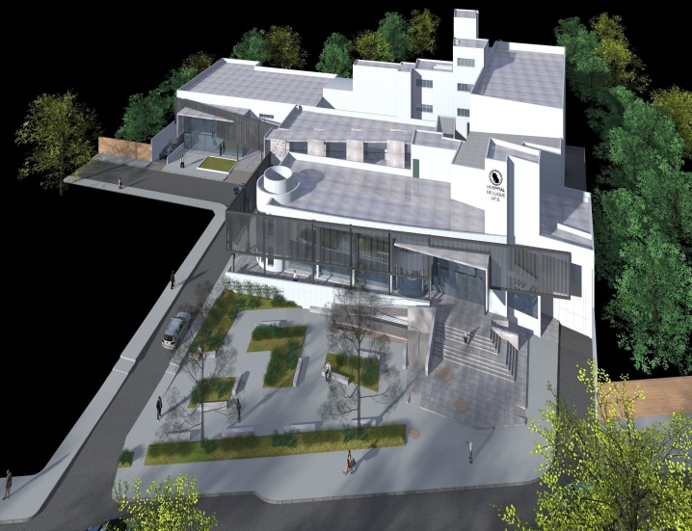
37 Camas de internación 4 Consultorios 2 quirófanos
Obra en Ejecución
Hospital
Luque
Inversión:
G.35.468.895.924

Slide 23
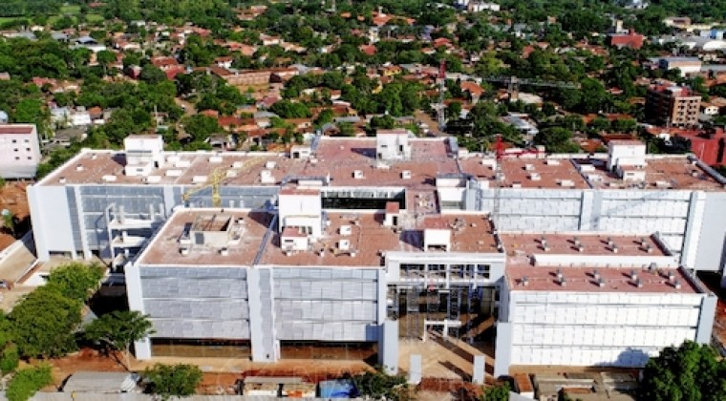
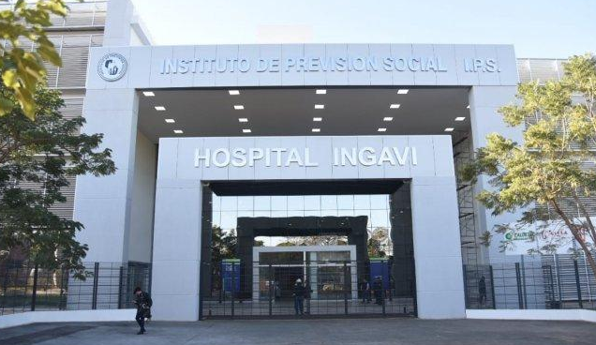
* 602 Camas de internación * 30 unidades de Cuidados Intensivos * 22 Quirófanos * 74 Consultorios Externos, Centro de Imágenes de alta Complejidad, Hospital día, Banco de sangre y otros…
Hospital de Especialidades Quirúrgicas INGAVI
Inversión: G.456.164.366.311.-
Próxima a Inaugurarse

Slide 24
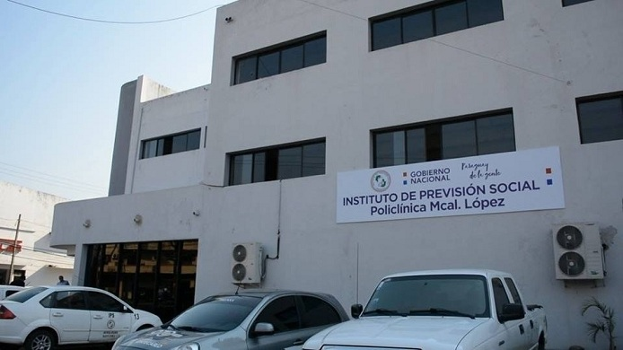
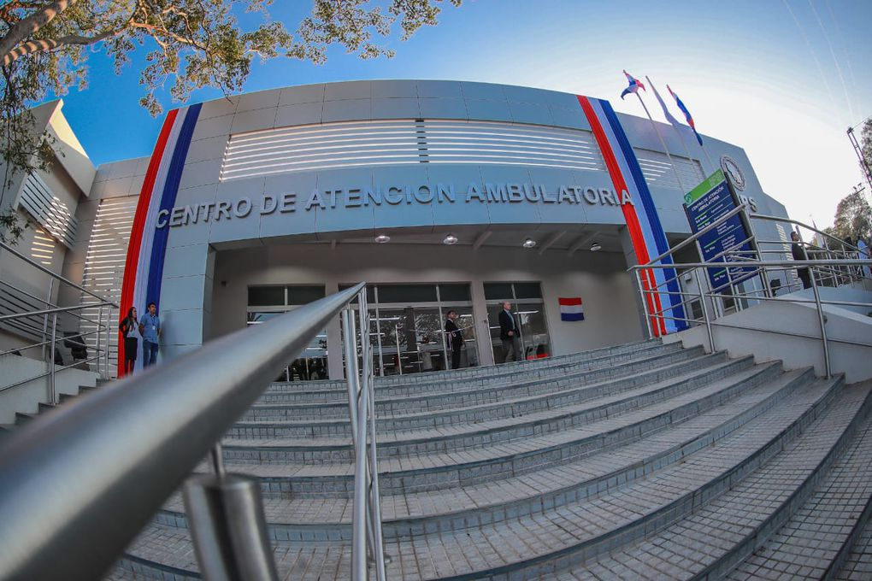
Clínica Polivalente de la Unidad de Emergencias
Policlínica Mcal. López
Obras Concluidas e Inauguradas
Cuenta con 21 consultorios de Psicología y Nutrición, y un staff de 30 Lic. en Psicología y Nutricionistas.
Cuenta con el Programa ASURIESGO el cual contempla un plantel de 2 especialistas cardiólogos.
Clínica Médica de Adultos del Hospital Central con capacidad de 60 camas de internación en el pabellón 3 de la Policlínica del Hospital Central
Inversión:
G.12.000.000.000

Slide 25
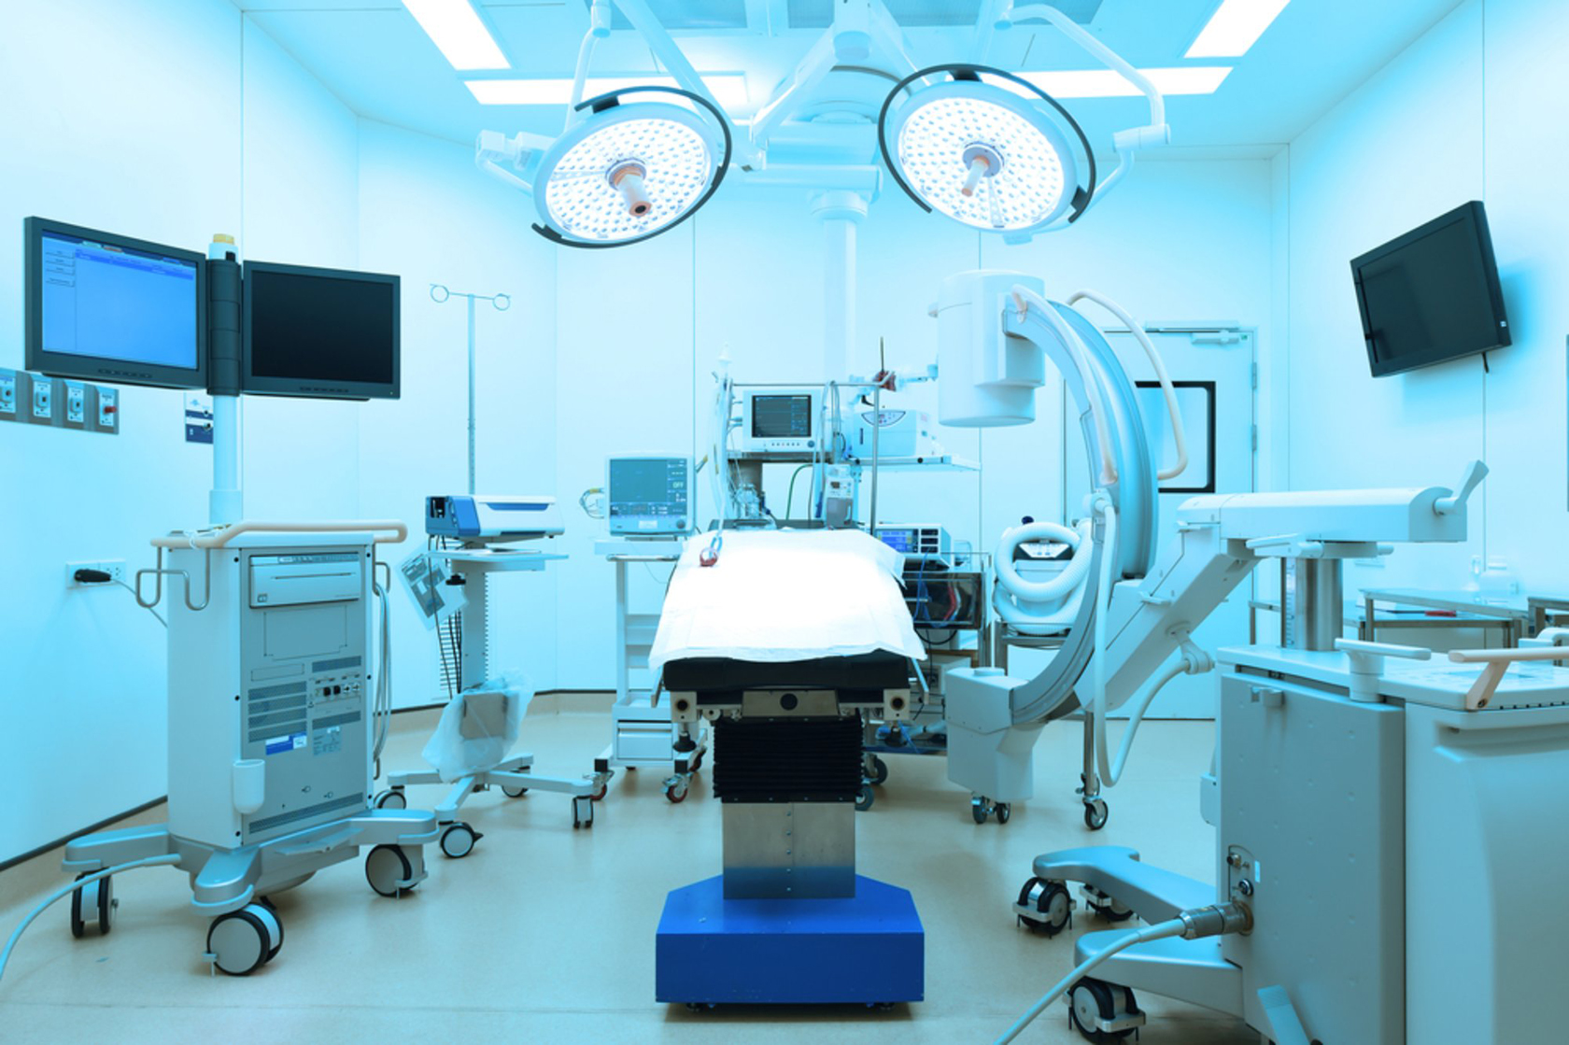
Adquisición de Equipos: Adjudicados: 2.885 – G.62.795.001.618.- En proceso: 5.685 – G.423.848.927.171.- Mantenimiento de Equipos: Adjudicados: 1.338 equipos G.41.052.529.791 En proceso: 520 equipos G.25.273.303.864
Equipos Biomédicos

Slide 26
Muchas gracias!!!!

